Slide 1
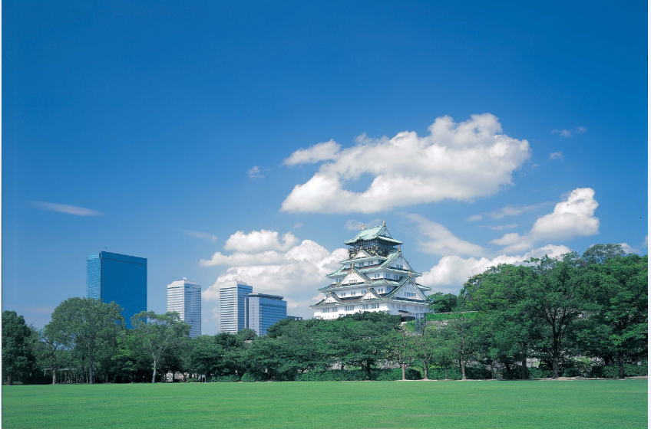


大阪府がん対策推進計画の取組み状況について
資料３
平成２９年３月３１日
大阪府がん対策推進委員会
大阪府広報担当副知事 「もずやん」
＠大阪観光局

Slide 2
＜資料３－１＞
第二期大阪府がん対策推進計画（H25~29)
≪全体目標≫
がんによる死亡の減少
（75歳未満年齢調整死亡率▲30％）
すべてのがん患者及びその
家族の苦痛の軽減並びに
療養生活の質の維持向上
がんになっても安心して
暮らせる社会の構築
分野別施策の総合的かつ計画的な取組による全体目標の達成
主な取組内容
３つの柱
がん予防の推進
がん医療の充実
がん対策の
新たな試み
がんの早期発見
①たばこ対策等の
推進
②がんの予防につ
ながる学習活動
の充実
③女性に特徴的な
がん対策の推進
①がん検診の充実
②肝炎肝がん対策の
推進
①医療提供体制の推進
・医療機関の連携、
協力体制の整備
・集学的治療の推進
・緩和ケアの普及
・在宅医療体制の充実
・相談支援、情報提供
・小児がん対策の充実
②がん登録の充実など
①患者・家族との
意見交換・就労支援
②がん対策基金
※大阪府がん対策推進条例にも、がん教育にかかる規定あり。
Notes:
○第二期の大阪府がん対策推進計画です。平成２５年３月に策定をいたしまして、２５年度から２９年度、来年度までを取組期間としています。
全体目標は国の基本計画の目標と同じ。がんによる死亡の減少については、国がマイナス２０％のところ、１０ポイント多いマイナス３０％としています。
○この全体目標の達成に向け、「がん予防の推進」「がんの早期発見」「がん医療の充実」を３つの柱として、個別の取り組みを進めるとともに、「がん対策の新たな試み」として、
患者・家族との意見交換・就労支援、がん対策基金を活用した取り組みを進めることとしています。
○次に、大阪のがんの現状です。全体目標のうち唯一数値目標となっている「がんによる死亡の減少」として、７５歳未満の年齢調整死亡率です。

Slide 3
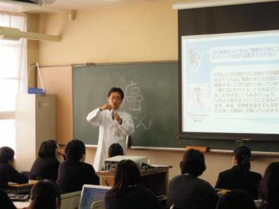
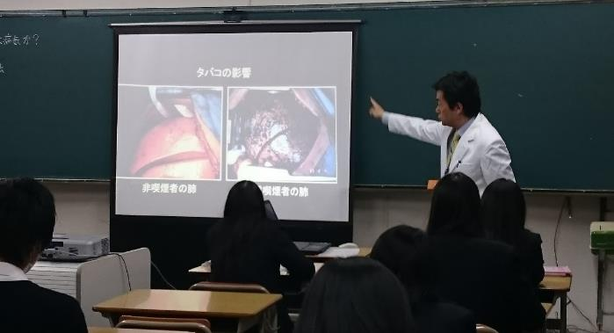
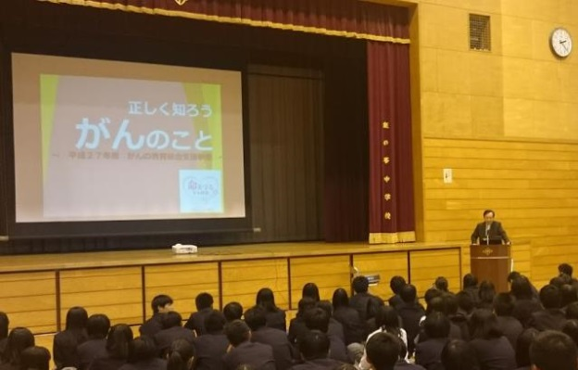
がん予防の推進（がん予防につながる学習活動の充実）
＜資料３－２＞
○文科省委託事業
Ｈ26：高校1校(高槻) Ｈ27：高校1校・中学1校(河内長野)
Ｈ28：高校1校、中学校1校（八尾）
○府独自の取組み（がん予防につながる学習活動充実支援事業）
がん対策基金を活用し、Ｈ27から公立中学校8校で実施
（豊中、高槻、寝屋川、富田林、和泉、高石、阪南２）
Ｈ28：府内公立中学校15校で実施
○講師
がんプロ、がん拠点病院、地区医師会（病院）、がん経験者
◎２９年度も引き続き実施予定
Notes:
説明のポイント
○府独自の取組みについて、ご協力頂いた拠点病院におかれましては、ご協力ありがとうございました。
２９年度も実施予定。実施の際、講師の依頼をお願いすることになるので、ご協力をお願いしたい。
○文科省事業について、今年度は八尾市（八尾市立病院が協力）で実施←中河内NW協議会ではアピール。

Slide 4
＜資料３－３＞
○がん予防につながる学習活動の充実支援事業の実施状況（H28）
市町村名 | 学校名 | 学年 | 実施日 | 講師
大阪市 | 市立菫中学校 | 3年生（260名）保健体育 | 平成28年7月 | 府立成人病Ｃ・医師
大阪市 | 市立港中学校 | 全学年（350名） 小中連携健康教育学習会 | 平成28年11月 | 市立総合医療Ｃ・医師
豊中市 | 市立第十六中学校 | 3年生（131名）保健体育 | 平成28年10月 | 市立豊中病院・医師
豊中市 | 市立第二中学校 | 2年生（160名）保健体育 | 平成29年２月 | 市立豊中病院・医師
高槻市 | 市立第１中学校 | 全学年（363名） | 平成28年11月 | がん経験者
枚方市 | 市立第１中学校 | 3年生（213名）保健体育 | 平成28年7月 | 市立ひらかた病院・医師
寝屋川市 | 市立第１中学校 | 3年生（192名）保健体育 | 平成28年11月 | 国立大阪南医療Ｃ・医師等
東大阪市 | 市立枚岡中学校 | 2年生（267名）保健体育 | 平成29年2月 | 市立東大阪医療Ｃ・医師
富田林市 | 市立葛城中学校 | 2年生（85名）保健体育 | 平成28年7月 | 近畿大学医学部附属病院 ・専門看護師
岸和田市 | 市立山直中学校 | 3年生（217名）保健体育 | 平成28年12月 | 市立岸和田市民病院・医師
泉佐野市 | 市立佐野中学校 | 1年生（243名）保健体育 | 平成28年12月 | りんくう総合医療Ｃ・医師
和泉市 | 市立郷荘中学校 | 2年生（251名）保健体育 | 平成28年9月 | 和泉市民病院・医師
阪南市 | 市立鳥取中学校 | 3年生（113名）保健体育 | 平成28年10月 | 学校医
阪南市 | 市立尾崎中学校 | 3年生（67名）保健体育 | 平成28年11月 | 阪南市民病院・医師
阪南市 | 市立鳥取東中学校 | 2年生（143名）保健体育 | 平成29年2月 | 阪南市民病院・医師
計 | １５校 | ３，０５５名 |  | がん診療拠点病院（その他含む） １１医師会１、がん経験者１

Slide 5

「がん教育」普及に向けた教員向け研修会の開催
＜資料３－４＞
≪情報提供≫
【新規事業】
実施主体：大阪府教育庁 教育振興室 保健体育課
○平成２９年度より、公立、私立中学校、府立、私立高等学校の教員を対象とした「がん教育」普及に向けた教員向けの研修会を開催予定。
○がん教育を普及させるため、学校現場において直接生徒と接する教員
（保健体育教員、養護教員等）を対象
○大阪府内においてブロック別に開催予定（年４回程度の予定）
○がん対策基金を活用して実施
5

Slide 6
がん検診に関する市町村への通知文
＜資料３－５＞
○平成28年9月6日付
胃がん検診（内視鏡検査）の実施について
○平成29年2月3日付
がん検診の精度管理について
○平成29年2月9日付
胃がん検診における胃内視鏡検査導入検討のためのアンケート項目について
肺がん検診及び大腸がん検診精密検査依頼書 兼 結果報告書の一部変更
について（依頼）
○平成29年2月17日付
がん検診事業評価のためのチェックリスト調査様式の一部変更について

Slide 7
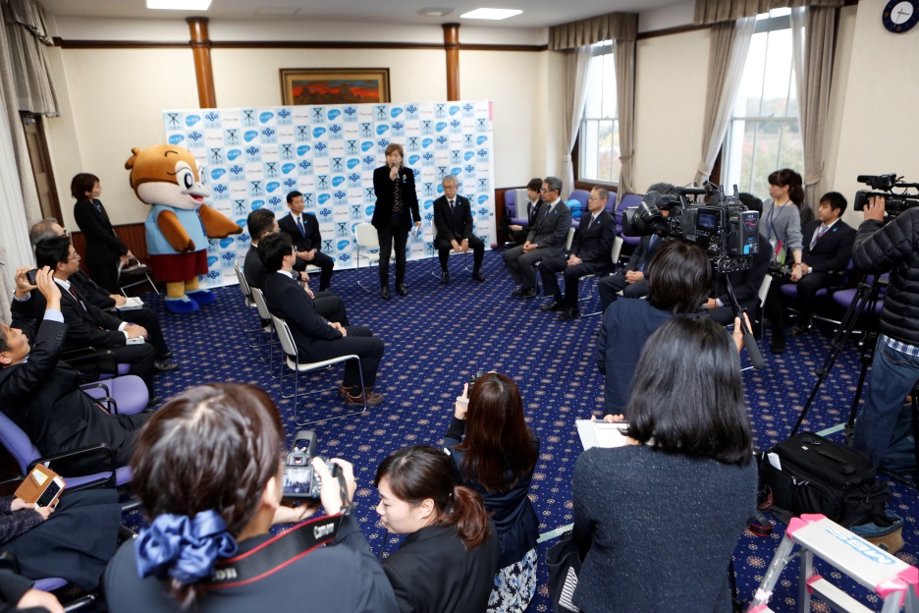
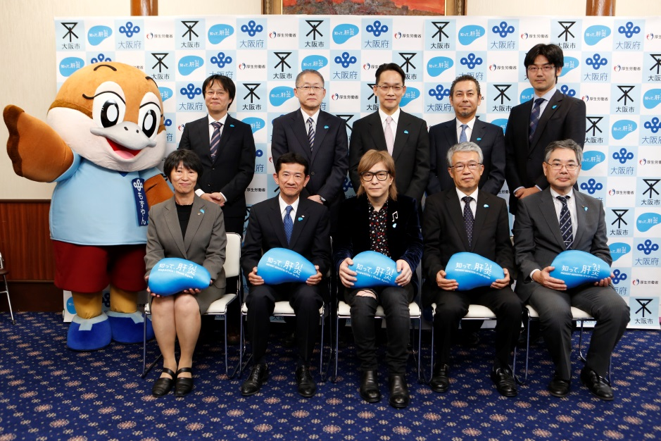

知って肝炎プロジェクト
＜資料３－６＞
厚生労働省事業「知って、肝炎プロジェクト」
・スペシャルサポーター(小室哲哉氏)による知事・大阪市長表敬訪問

Slide 8
がん診療拠点病院の配置状況
＜資料３－７＞
（平成29年4月1日予定）
三島
都道府県拠点病院（国指定） | １
豊能
■
二次 医療圏 | 国指定 拠点病院 | 府指定 拠点病院
豊能 | ２ | ６
三島 | １ | ３
北河内 | １ | ５
中河内 | ２ | ４
南河内 | ２ | ３
堺市 | ２ | ３(＋１)
泉州 | １ | ６
大阪市 | ５ | １７
合 計 | １６ | ４７(+１)
■
●
■
北河内
■
■
■
■
●
●
■
■
●
■
■
■
■
■■
■
■
●
■
大阪市
■■
■■
■
■■
■■
●
●
中河内
■
●
■
■
■
●
■
●
●
■
●
堺市
■
■
■
■
●
●
■
■
■
■
●
■
●
■
南河内
■
●
■
■
●
■
（ ）内はH２８年度中増減
上記のほか、国指定・小児がん拠点病院として
大阪市立総合医療Ｃ・府立母子保健総合医療Ｃが指定されている
泉州
Notes:
これは、大阪府の地図に各拠点病院の位置を落とし込んだ図です。
赤が国拠点病院、青が府拠点病院で、都市部を中心に偏在して
いることがお分かりと思います。
また、大阪市内にはハイボリュウムな病院が集中し、交通の利
便性により、医療圏によっては大阪市内に多くの患者が流入し
ている現状があります。
ここで、改めて各拠点病院の役割について御説明させていただ
きます。
⇒ それぞれの役割について説明
均てん化を目標に配置を進めてまいりましたが、医療圏によっ
て、地域の医療機関との連携が思うように進んでいない圏域、
進みつつある圏域と、府内で温度差があります。
要因としては、大病院志向、インフラ、学閥の状況等が挙げら
れます。

Slide 9
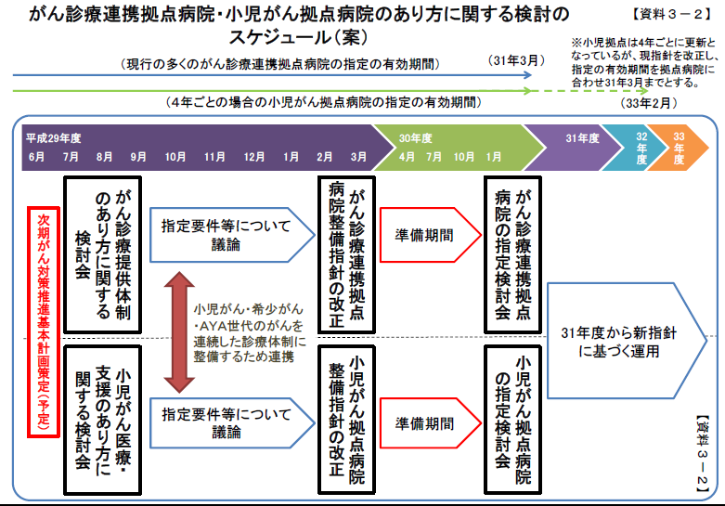
指定要件等について
＜資料３－８＞
平成30年度末までに
大阪府がん診療拠点病院指定要件の改正
第7回小児がん拠点病院の指定に関する検討会（平成29年1月6日）資料

Slide 10

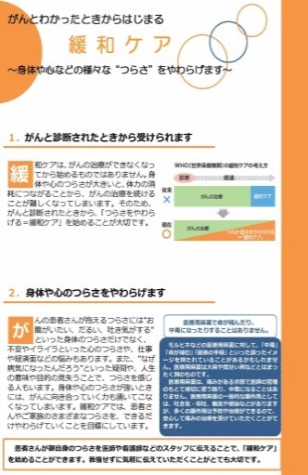
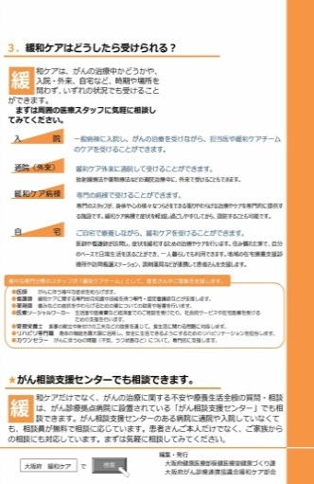
緩和ケアの普及啓発について
＜資料３－９＞
平成26年度
緩和ケアリーフレットの作成
平成27年度
緩和ケアリーフレットの増刷
平成28年度
緩和ケアチラシの作成
各がん診療拠点病院へ配布させて頂きました。
Notes:
○また一方で、緩和ケアを府民全体に広く普及させるのは、病院のみならず、引き続き大阪府としての課題であり、一人でも多くの府民に緩和ケアに触れてもらえるよう、平成26年度には緩和ケアリーフレットを作成し、各拠点病院には配布をお願いしてきた。今年度は、リーフレットと同じ内容ではあるが、A4両面に再編集したチラシ版を作成し、昨年末にかけて各拠点病院に配布させて頂いた。リーフレット同様、スクリーニング時などに患者本人にお渡しいただくことやがん相談支援センターや外来などに配架いただくなど、がん患者本人以外の方にも手に取ってもらえるよう、引き続きご協力をお願いしたい。

Slide 11
緩和ケア研修会について
＜資料３－１０＞
＜平成28年4月～29年2月の
緩和ケア研修受講状況＞
○開催規模 開催回数 48回（1,776名）
国指定 27回（1,107名）
府指定 21回（669名）
○医師 1,592名
国指定 997名（大学病院660名）
（うち、国指定主催 917名）
府指定 385名
（うち、府指定主催 329名）
拠点病院以外 210名
○医師以外の医療従事者 184名
国指定 16名（大学病院0名）
（うち、国指定主催 15名）
府指定 114名
（うち、府指定主催 106名）
拠点病院以外 54名
Notes:
○緩和ケア研修会は、昨年度に引き続き、開催回数が前年度を上回る予定となっており、特に医師の修了者数は既に昨年度を上回っている。国の検討会では、拠点病院以外の医療従事者に対する緩和ケア研修会の受講についてもこれまで以上に取り組むような意見も出ており、今後とも国・府いずれの拠点病院においても、緩和ケア研修会の開催について協力をお願いしたい。

Slide 12
緩和ケア研修会の受講率について
＜資料３－１１＞
＜がん診療において、がん患者の主治医や担当医となる者の受講率＞
目標：９０．０％（平成２９年６月末時点）
平成２７年度現況報告より
（平成２７年９月１日時点）
大阪府平均 ４６．７％
最高 ８１．０％
最低 ３１．８％
※全国平均４８．０％
平成２８年度現況報告より
（平成２８年９月１日時点）
大阪府平均 ６４．７％
↑１８ポイント
最高 ９３．８％
最低 ４９．０％
※全国平均 ６５．８％
Notes:
○国指定拠点病院における、がん患者の主治医・担当医となる先生方の緩和ケア研修会の受講率については、平成27年3月12日付厚生労働省健康局がん対策・健康増進課事務連絡により、平成29年6月末までに90％を達成することが求められているのは、すでに再三お話ししてきているところですが、先日ご提出いただいた現況報告書の受講率をまとめたところ、全体平均で64.7％と昨年度より18ポイント上昇した。ご覧のように確実に受講率が上昇しているのは、各国拠点病院の自施設での回数増などの努力と府拠点病院における開催のご協力のたまものであり、まずは感謝したい。ただし、残り半年を切り、厚生労働省からの事務連絡にあるように、いまだ厳しい状況であることは変わりなく、受講率の厳しい国拠点病院には厚生労働省から直接文書が発出されているところでもあるので、引き続き目標達成に向けた取組みを進めて頂くよう、再度お願い申し上げたい。

Slide 13
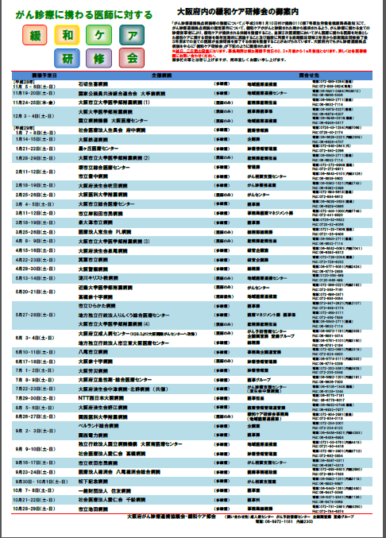
緩和ケア研修会について
＜資料３－１２＞
各病院において緩和ケア研修の開催日程を情報共有して頂き、積極的な研修
参加を頂いております。

Slide 14

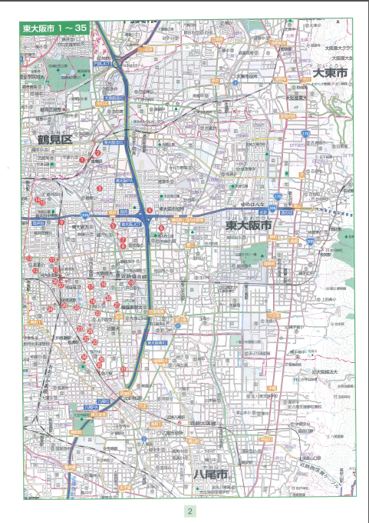
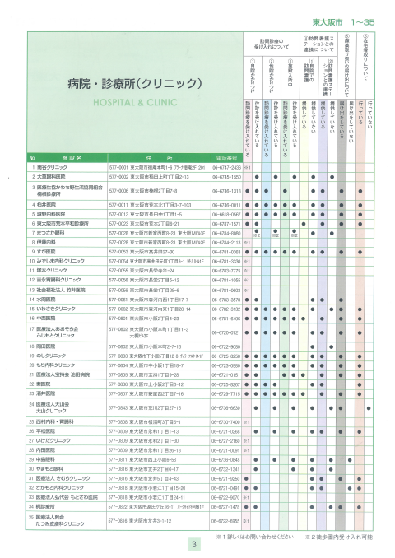
緩和ケアマップの作成
＜資料３－１３＞

Slide 15


大阪府の療養情報冊子の改訂について
＜資料３－１４＞
○療養情報冊子・別冊２８年12月に改訂版の発行
○療養情報冊子２９年３月に改訂版の発行
・大阪府とがん診療連携協議会作成・発行
（がんの相談・情報、医療のこと、 治療と生活にまつわる費用のこと、がん治療と働くこと、自宅で療養、
患者同士の支えあいの場、小児・AYA世代のがんの治療に際しての支援に関する情報を記載）
Notes:
説明のポイント
○療養冊子と別冊の発行にあたり、各拠点病院のご協力に感謝
○患者会、患者支援団体、患者サロンなどの情報を掲載
○各拠点病院には病院主催の患者サロンの情報や病院と連携している患者会の情報提供を頂いた。
○府HPについてはリニューアルを行い必要な情報に辿りつきやすいように工夫をさせて頂いたところ

Slide 16
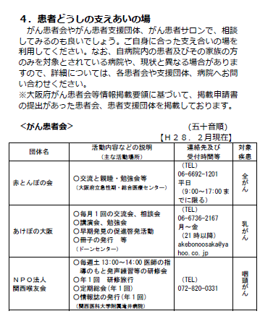
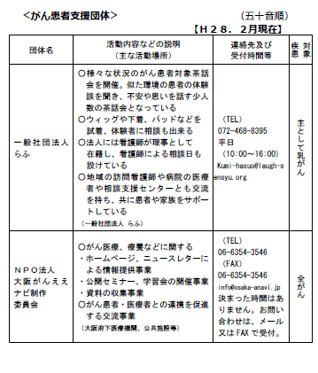
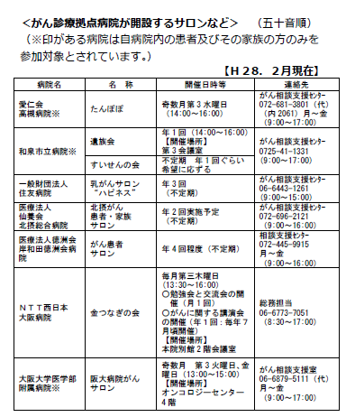
大阪府の療養情報冊子の発行等について
大阪府では、初めて、がん患者会等情報を募集し掲載
＜資料３－１５＞
がん患者会及びがん患者支援団体
３３団体
患者サロンなど
４７病院
改訂で掲載数が増加！
３７団体
５５病院
Notes:
説明のポイント
○療養冊子と別冊の発行にあたり、各拠点病院のご協力に感謝
○患者会、患者支援団体、患者サロンなどの情報を掲載
○各拠点病院には病院主催の患者サロンの情報や病院と連携している患者会の情報提供を頂いた。
○府HPについてはリニューアルを行い必要な情報に辿りつきやすいように工夫をさせて頂いたところ

Slide 17
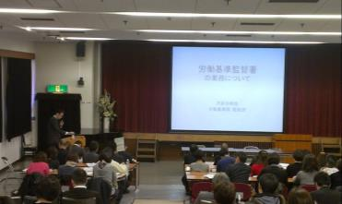
就労に関する相談支援の充実
＜資料３－１６＞
○がん相談員向け研修（就労）
【平成２６年度】
・がん相談員のための「就労」に関する基礎講座Ⅰ・Ⅱ
【平成２７年度】
・がん相談員のための「就労」に関する基礎講座Ⅲ
【平成28年度】
・がん相談員のための「就労」に関する基礎講座Ⅳ
○相談員向け研修会の開催、府民・企業などへの普及啓発
○各拠点病院におけるセミナー等の開催
【平成29年度】
・がん相談員のための「就労」に関する基礎講座Ⅴ（予定）
Notes:
説明のポイント
○平成２６年度、２７年度と相談支援センター相談員向けに就労支援に関する研修を実施
○平成２８年度も引き続き、就労支援に関する研修を企画

Slide 18
大阪府がん診療連携協議会 平成28年度 第1回小児・AYA部会
○日 時：平成28年7月6日（水）16：00～18：00
○会 場：大阪府立成人病センター 本館6階 大講堂
○出席者：38名
（医師、看護師、コメディカル、実務担当者、健康づくり課、関係者）
１．大阪府における小児・ＡＹＡ世代のがんの動向
（大阪府がん登録に基づく解析）
大阪府立成人病センター がん予防情報センター 企画調査課 宮代 勲
大阪府がん登録（2010 - 2012）：小児 110 -140 /年、AYA 260 – 290 /年
在宅死亡率：2007年以降、小児、AYAいずれも在宅死亡割合が増加傾向。
２．小児・ＡＹＡのエンド・オブ・ライフ・ケア
大阪市立総合医療センター 緩和医療科 多田羅 竜平
３．課題：小児・ＡＹＡ世代の終末期医療の在り方について
・死が迫っていることについて、本人にどのように告知するか
・子どもが死を理解できているか（とくに年少児）
・友人との時間（とくにAYA世代）
・グリーフケアの在り方（家族への関わり）
・医療職のバーンアウト
＜資料３－１７＞

Slide 19
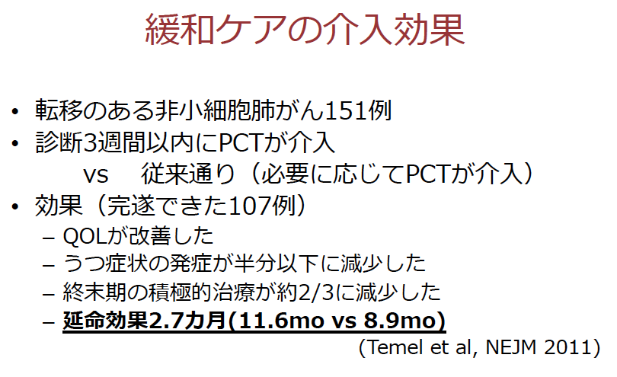
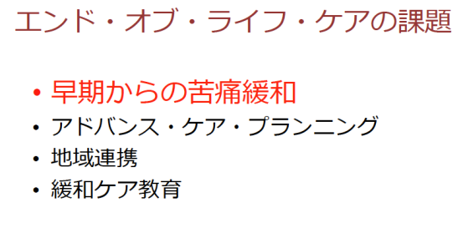
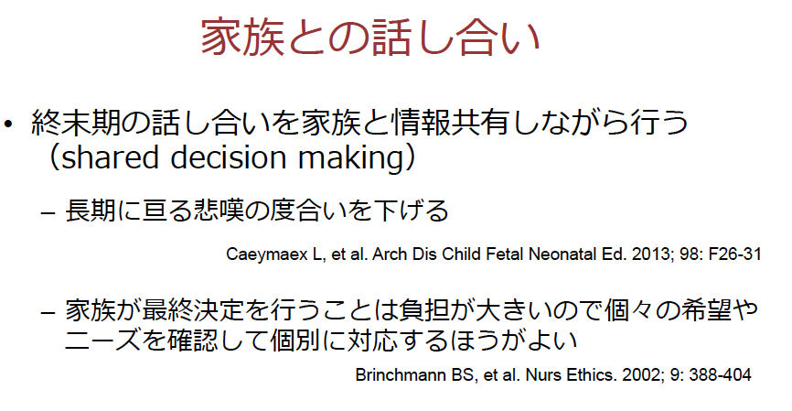
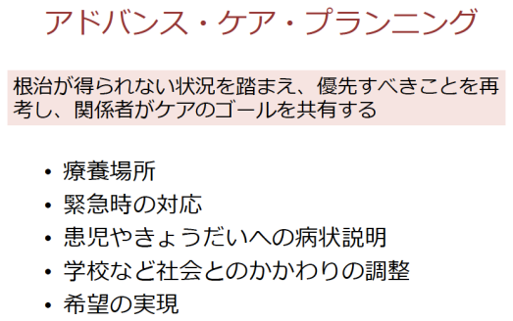
＜資料３－１８＞

Slide 20
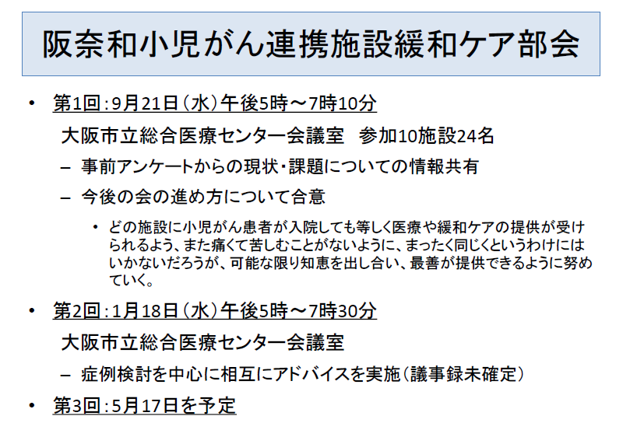
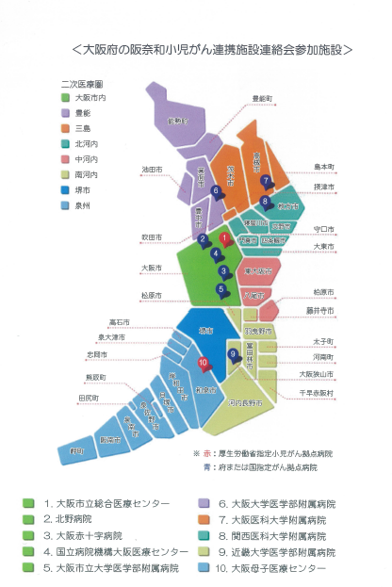
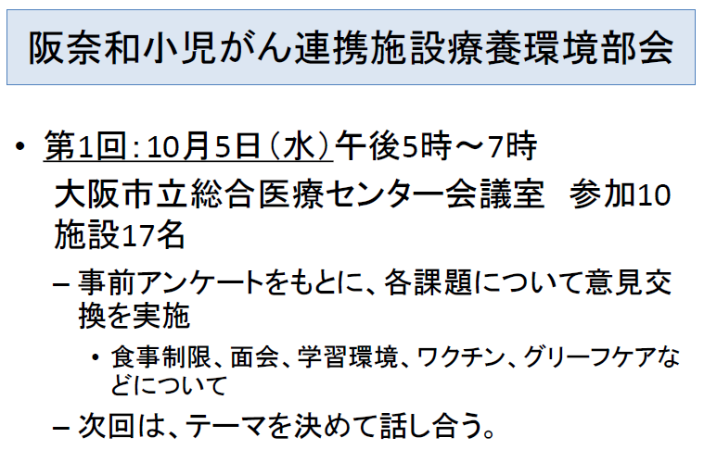
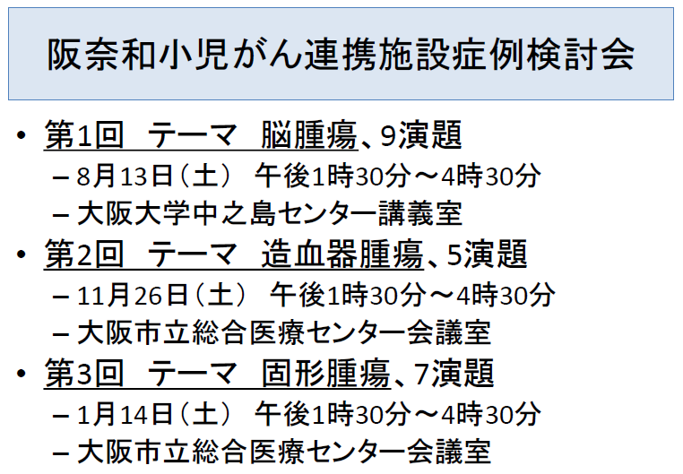
阪奈和小児がん連携施設による取組み
＜資料３－１９＞
【参加施設】
１．大阪市立総合医療センター
２．北野病院
３．大阪赤十字病院
４．国立病院機構大阪医療センター
５．大阪市立大学医学部附属病院
６．大阪大学医学部附属病院
７．大阪医科大学附属病院
８．関西医科大学附属病院
９．近畿大学医学部附属病院
１０．大阪母子医療センター

Slide 21
１ 全国がん登録実務者研修会の開催
＜資料３－２０＞
がん登録実務者研修について
地方独立行政法人大阪府立病院機構 大阪府立成人病センターが、大阪府との委託契約に
基づき下記の通りがん登録実務者研修を実施。（がん登録部会との共催の場合もあり）
実施時期（場所）
１ 平成28年 7月 5日（火） 北河内 （関西医科大学総合医療センター）
２ 平成28年 7月29日（金） 泉州 （市立岸和田市民病院）
３ 平成28年10月18日（火） 中河内 （八尾市立病院 ）
４ 平成28年11月 9日（水） 北河内 （社会医療法人美杉会佐藤病院）
５ 平成28年11月11日（金） 全体向け（大阪府立成人病センター）
６ 平成28年12月15日 （木） 三島 （大阪医科大学附属病院）
内容
開催回数によって内容を変更。初回については、がん登録制度とがん登録情報の抽出をテーマに開催
(1) 全国がん登録について：大阪府健康医療部保健医療室健康づくり課がん対策グループ
(2) 全国がん登録の実務について：大阪府立成人病センター がん予防情報センター
平成29年度について
○全体向け及び平成28年度未開催の豊能・南河内・堺二次医療圏での開催を予定
○研修内容は講義及び演習（開催回数に合わせて内容を変更）
STEP１ 【講義】法制度、がん登録実務の運用 【演習】診断日の求め方
STEP２ 【講義】府からの連絡事項等 【演習】側性・原発部位・病理診断・診断根拠等
STEP３ 【講義】府からの連絡事項等 【演習】総合演習等

Slide 22


がん患者等に対する就職支援事業
＜資料３－２１＞
厚労賞資料
○ ２５年度から、ハローワークに専門相談員を配置し、がん診療連携拠点病院等と連携したがん
患者等に対する就職支援モデル事業を開始し、平成２７年度は全国１６か所において実施している。
○ ２８年度は、３年間のモデル事業で蓄積した就職支援ノウハウや知見を幅広く共有し、がん患者
等の就職支援について、事業の実施箇所数を拡充し、全国で実施する（全国16か所→48か所）。
がん診療連携拠点病院等
病院等と連携した事業主等向けセミナー
拠点病院等の最寄りの
ハローワーク
（全国４７都道府県）
本人、相談支援センター
相談員も
交えた相談
個々のがん患者等の希望や治療状況等
を踏まえた職業相談、職業紹介
がん患者等の希望する労働条件に応じた
求人の開拓、求人条件の緩和指導
がん患者等の就職後の職場定着の支援
⇒ 専任の就職支援ナビゲーターが実施
がん患者等
相談支援センターへの出張相談
労働市場、求人情報等
雇用関係情報の提供
相談
相談支援センター
・就職希望者の誘導
・本人の医療関係情報の提供
実績
就職率
(H26年度)
43.6％
※平成27年度実施箇所：１６か所（札幌東所、仙台所、 大宮所、飯田橋所、横浜所、相模原所、金沢所、福井所、沼津所、名古屋東、京都西陣所、明石所、広島東所、 松山所、福岡中央所、鹿児島所）で実施

Slide 23


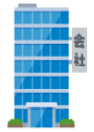





（参考）がん患者等に対する治療と職業生活の両立支援
厚労省資料
＜資料３－２２＞
○ がん患者（労働者）は、生活費や治療費などの経済面はもとより、仕事と治療の両立の仕方や仕事への復帰時期等に不安を抱いている。また、企業（事業場）は、治療と仕事の両立を可能にする体制が職場において不十分であるために、就労の継続や復職が困難になる場合も少なくない。
○ 産業保健活動総合支援事業では、医療機関との連携のもと、患者の個々の治療状況等を踏まえ、企業を訪問し、企業と患者の間の仕事と治療の両立に関する調整支援を行うことにより、就労の継続や職場復帰を支援する。
【両立を行うことによる医療機関のメリット】
● 患者（労働者）のＱＯＬ(Quality of Life)の向上（仕事と治療の両立に関する環境整備をすることにより、治療継続が期待できること、仕事内容を把握することにより、治療に活かすことが可能となること、等）
● 企業（事業場）との連携により、患者（労働者）の個々の状況に応じた治療等の支援が可能
● 退職又は解雇された者の割合の低下等による地域におけるがん拠点病院の役割の向上
● 他の医療機関との差別化
がん診療連携拠点病院
（相談支援センター）
相談支援センターへの出張相談で、相談員を交えた相談
企 業
（事業場）
企業訪問
がん患者
就労に関する
問題や悩み
産業保健総合支援センター
※両立支援促進員（専門家）による支援
人事労務担当者
（産業医等の産業保健スタッフ）
専門家による支援
専門家による支援
具体的な支援内容
・仕事と治療の両立支援の仕方
・休暇制度、勤務制度の利用方法
・勤務情報の書面等の作成
・仕事の復帰に向けた準備
・職場への伝え方
具体的な支援内容
主治医の意見書等を踏まえ、
・企業内の体制づくり
・勤務時間の短縮への配慮、柔軟な配置転換等への対応
・両立支援プラン及び職場復帰プラン等の策定
仕事と治療の両立
相談
※就労継続や職場復帰を希望する方
患者（労働者）
相談支援センター
紹介
情報の共有
※医療関連情報
就労関連情報
ハローワーク
紹介
就労を継続する患者（労働者）の増加
※就職を希望する方

Slide 24
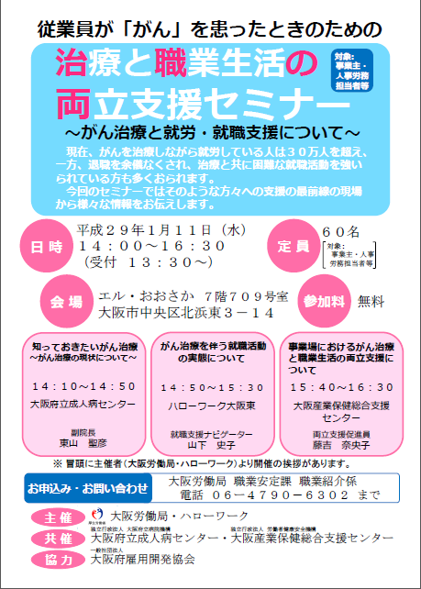
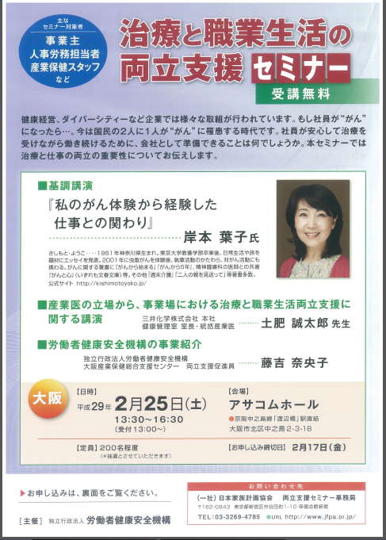
治療と職業生活の両立支援セミナーについて
＜資料３－２３＞

Slide 25
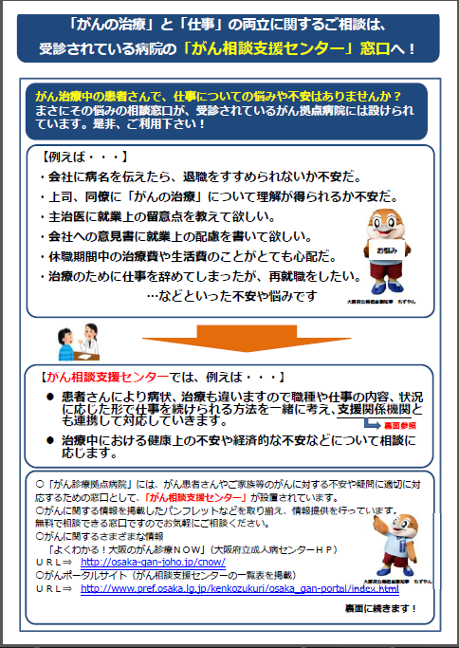
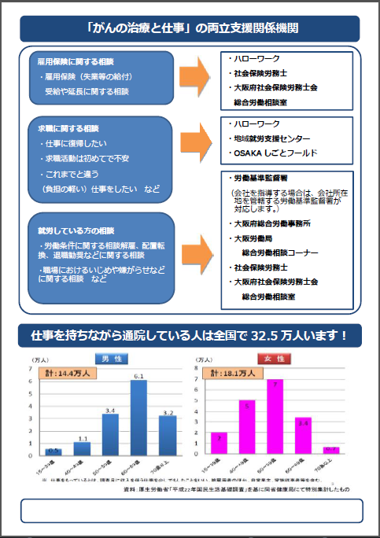
就労支援に関するチラシ配布について
＜資料３－２４＞
○平成２８年10月末に各がん診療拠点病院に対して配布。

Slide 26
大阪府がん対策基金寄附状況
（平成24年度～平成28年度）
＜資料３－２５＞
○基金規模：3,000万円 ⇒ 平成２９年2月末日 現在 33,718,496）
年度
H24年度 | 5,620,000円
H25年度 | 4,725,176円
H26年度 | 14,217,706円
H27年度 | 4,567,774円
H28年度 | 4,587,840円
合計 | ３３，７１８，４９６円

Slide 27
○ 平成28年度がん対策基金企画提案公募事業一覧
助成テーマ | 団体名 | 事業名
がんの予防につながる学習活動 | 特定非営利活動法人 ピンクリボン大阪 | 聞く・見る・触れる がんのこと
がんの予防につながる学習活動 | 地方独立行政法人 堺市立病院機構 | 小・中学生及び保護者を対象としたがん教育と啓発活動
若者世代への子宮頸がん検診受診啓発活動 | 大阪大学大学院医学系研究科産科学婦人科学教室 | 子宮頸がん予防ワクチン接種・非接種の若年女性に対する漫画を用いた子宮がん検診受診勧奨
がん患者会活動 | ＮＰＯ法人大阪がんええナビ制作委員会 | 公開講座「第2回 難治性がんの最新医療」開催
がん患者会活動 | 特定非営利活動法人 がんと共に生きる会 | がん患者や、それをサポートする家族・医療提供者を対象とした、がん患者のスピリチュアルケアに関する公開講座
がん患者会活動 | 大阪肝臓友の会 | ウイルス性肝炎患者の療養を支援と受診記録できる手帳の作成、配布
がん患者会活動 | あけぼの大阪 | 正しく知ろう！ 乳がんのこと
がん患者会活動 | 悠声会関西支部 | 大阪府内において「咽頭全摘手術後の失声者ゼロを目指す」運動
がん患者会活動 | どうするＢＯＫＳ | 第3回がん患者会就労支援意見交換会
がん患者会活動 | 堺市がん患者と家族の会 「よりそい」 | ”がん”知りたい、聞きたい、学びたい
がん患者会活動 | 口腔・咽頭がん患者会 | ①口腔・咽頭がん患者会パンフレット作成 ②構音障害者向け構音訓練マニュアル増刷
がん患者会活動 | 大阪がん患者団体協議会 | 新規がん患者会ネットワークの構築
 |  | 計１２団体
＜資料３－２６＞

